Slide 1


Slide 2

ENTENDIENDO LA ENFERMEDAD
Lic. Laura Carrillo

Slide 3
Entendiendo a la persona enferma y su condición de vida
La persona con una enfermedad es un ser humano que padece una enfermedad, sea consciente o no de su estado.
“La posición que asume una persona cuando se siente enferma”.

Slide 4

La forma en que un individuo percibe su salud o su enfermedad es un fenómeno complejo y particular respecto a cómo éste(a) reacciona en conjunto y enfrenta la situación en diferentes dimensiones emocional, racional y física
Notes:
Así, cada persona vive y vivirá la experiencia de salud-enfermedad de manera diferente y esto condicionará el significado que dé a tales experiencias.

Slide 5
“LA ENFERMEDAD será una CONDICIÓN EN SU VIDA, con la que hay que APRENDER A VIVIR, SIN QUE LE ENFERME”. Foucault M, 2005

Slide 6
Dicha experiencia se puede clasificar en un proceso en cinco etapas:
•
• Fase I, en la que se experimenta el síntoma o malestar.
• Fase II, en la que se asume el papel de enfermo.
• Fase III, en la que se toma contacto con el personal de salud.
• Fase IV, en la que el enfermo asume el tratamiento médico y las opciones terapéuticas.
• Fase V, en la que tiene lugar la aceptación de la condición de enfermedad si ésta es crónica, seguida de la recuperación.

Slide 7
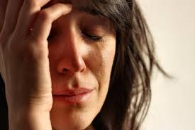
La conducta de enfermedad implica cómo el enfermo controla su organismo, define e interpreta sus síntomas, adopta acciones, hace uso de la alternativa médica.
Existe una gran variabilidad en la forma en la que las personas reaccionan frente a la enfermedad, tanto la propia como la ajena.

Slide 8
El proceso de aceptación de la enfermedad mental:
La Dra. Kubler-Ross advierte que en el proceso de aceptación de la enfermedad existen etapas por las que transitan, tanto el enfermo como el familiar.
Los pasajes de una a otra, no necesariamente se dan de manera lineal y progresiva, lo que quiere decir que quizá en un primer momento la primera etapa que aparezca sea distinta al orden señalado a continuación.

Slide 9

Proceso
1) Negación y aislamiento:
La negación nos permite amortiguar el dolor ante una noticia inesperada e impresionante, permite recobrarse.
Es un defensa provisoria y pronto será sustituida por una aceptación parcial:

Slide 10


2) Ira
La negación es sustituida por la rabia, la envidia y el resentimiento; surgen todos los ¿por qué? Es una fase difícil de afrontar para los padres y todos los que los rodean, esto se debe a que la ira se desplaza en todas direcciones, aún injustamente.

Slide 11
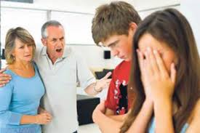
3) Pacto o Regateo:
Ante la dificultad de afrontar la difícil realidad, más el enojo con la gente, surge la fase de intentar llegar a un acuerdo para superar la vivencia traumática, dicho acuerdo no necesariamente significa arreglo y aceptación, más bien es un proceso de negociaciones con su entorno familiar.
Notes:
diversas tensiones ya sean a nivel individual, con las personas que les rodean o en ambas partes.

Slide 12
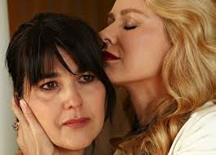
4) Depresión:
Cuando no se puede seguir negando, la persona se debilita, adelgaza, aparecen otros síntomas y se verá invadida por una profunda tristeza.
Es un estado, en general, temporal y preparatorio para la aceptación de la realidad en el que es contraproducente intentar animar al doliente.
Notes:
Esto significaría que no debería pensar en su duelo y sería absurdo decirle que no esté triste.

Slide 13
Si se le permite expresar su dolor, le será más fácil la aceptación final y estará agradecido de que se lo acepte sin decirle constantemente que no esté triste.
Es una etapa en la que se necesita mucha comunicación verbal, se tiene mucho para compartir.
Tal vez se transmite más acariciando la mano o simplemente permaneciendo en silencio a su lado.
Son momentos en los que la excesiva intervención de los que lo rodean para animarlo, le dificultarán su proceso de duelo.
Una de las cosas que causan mayor desorientación en los padres es la discrepancia entre sus deseos, sus expectativas y la realidad.

Slide 14
5) Aceptación:
Quien ha pasado por las etapas anteriores en las que pudo expresar sus sentimientos -su envidia por los que no sufren este dolor, la ira, o coraje por la pérdida de expectativas del hijo o del ser querido y la depresión- contemplará el próximo devenir con más tranquilidad.
No hay que confundirse y creer que la aceptación es una etapa feliz: En un principio está casi desprovista de sentimientos.

Slide 15
Comienza a sentirse una cierta paz, se puede estar bien solo o acompañado, no se tiene tanta necesidad de hablar del propio dolor… la vida se va afrontando, generando sentimientos más afables como la esperanza que sostiene y da fortaleza al pensar que se puede estar mejor, promueve el deseo de que todo el dolor experimentado tenga algún sentido; permite poder sentir que la vida aún espera algo importante y trascendente de cada uno es un gran estímulo que alimenta la esperanza.

Slide 16
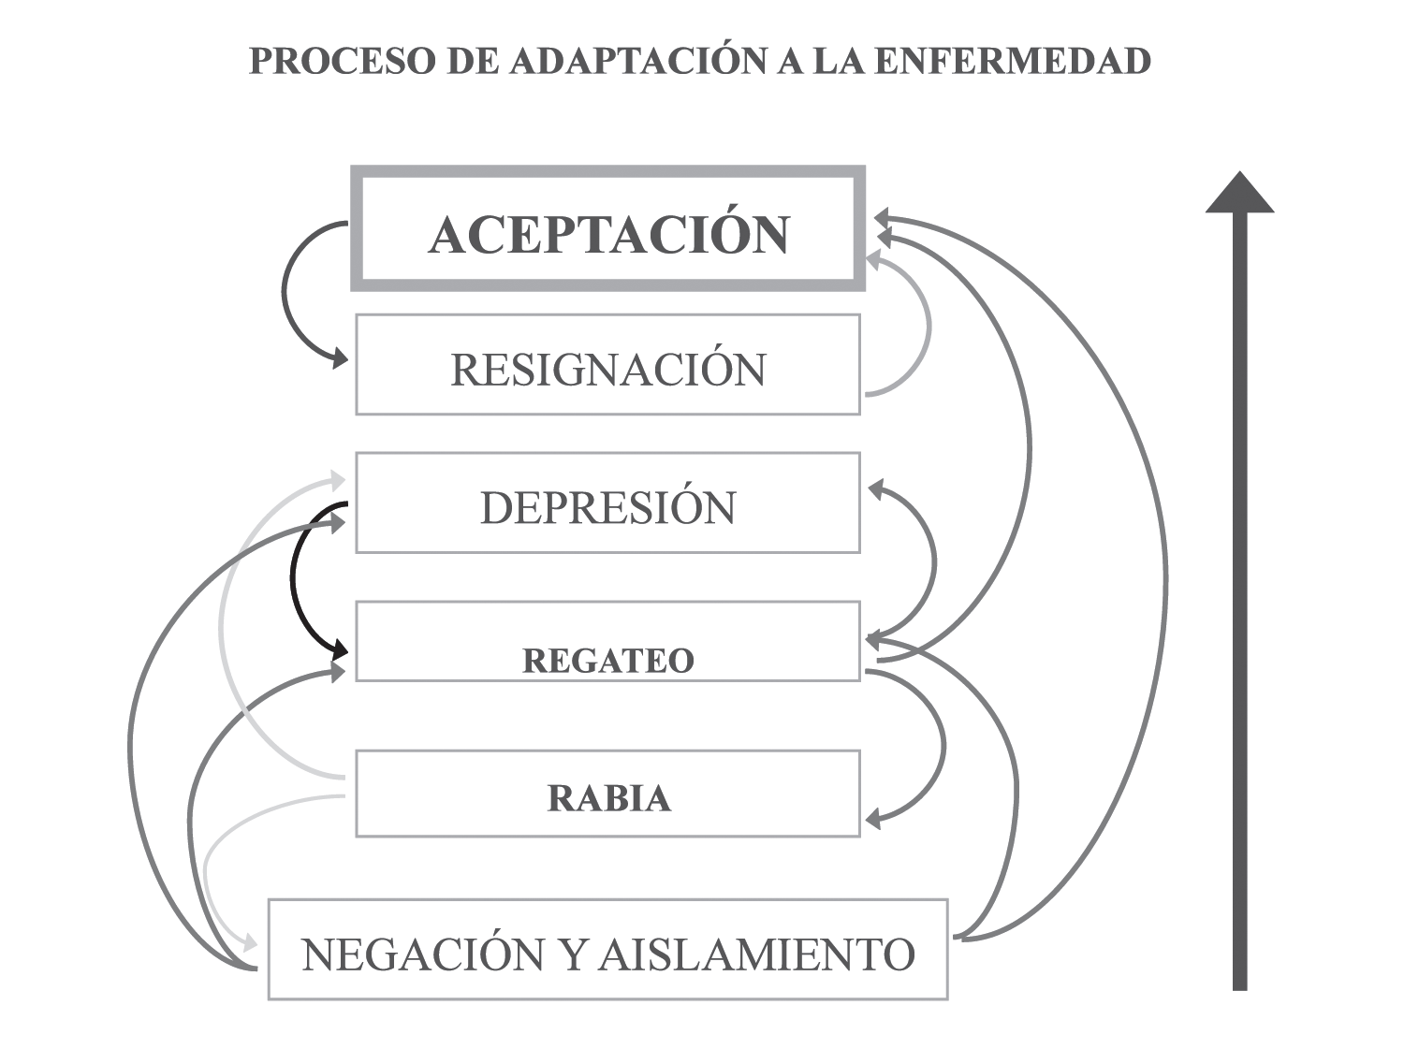

Slide 17

II. Entendiendo la importancia de la familia
Debido a que la enfermedad es parte de la condición de vida de un individuo y éste es parte de una familia, resulta necesario pensar simultáneamente acerca de la interacción entre el individuo y su entorno familiar.

Slide 18
Impacto en la Familia - Cuidadores
Porque la familia no recibe asistencia, ni apoyo y sus miembros no podrán ayudar a su paciente de manera efectiva, surgen conflictos conyugales entre los padres, depresión, conducta inadecuada entre los hermanos, y síntomas físicos en casi todos los miembros de la familia.
Porque la familia experimenta un estrés grave y crónico asociado a la convivencia con el enfermo.
Porque se provoca un impacto en todos los miembros de la familia

Slide 19
El costo o tensión que origina la estigmatización, los temores a conductas impredecibles
Pérdidas de vínculos sociales,
El descuido de necesidades y la sobreocupación del familiar que atiende al paciente
La sobrecarga y la desesperanza por parte de los integrantes de la familia
Las consecuencias económicas si el paciente era el jefe de familia, y plantea dos rasgos íntimamente relacionados con el costo

Slide 20
La familia juega un papel determinante; sin embargo, es fácil olvidar que ésta suele encontrarse tan necesitada de ayuda y de escucha como su enfermo o usuario.
Además es importante tomar en cuenta que las familias, de por sí arrastran sus propios problemas y conflictos los cuales simplemente se complican por la nueva crisis que supone una enfermedad grave.

Slide 21
Impacto en la vida familiar, tanto en los cuidadores como en los usuarios
la reducción de sus vínculos sociales
el aislamiento en sus hogares con pocos contactos sociales
la restricción en sus actividades sociales

Slide 22
Sería necesario evaluar las creencias que tienen la familia y el paciente acerca de la enfermedad, así como aquellas ideas que de una u otra manera pueden influir sobre el curso de la misma.
Las creencias involucran vergüenza, culpa o rechazo, y muchas veces bloquean el proceso familiar de aceptación.
Por otra parte, desde las políticas nacionales hasta la psicología popular se mantiene una tendencia a la internacionalización y localización de los problemas en el individuo o la familia.
Notes:
RESILENCIA

Slide 23
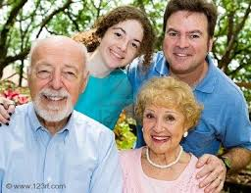
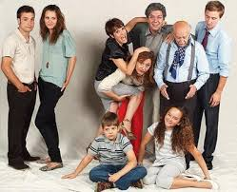
Evaluación de los recursos de la familia
Las expectativas y la forma de reaccionar ante los sentimientos dolor de cada quien, ya sea el paciente o los familiares darán la diferencia, entre tener elementos o recursos para afrontar y sobrellevar la nueva condición de vida.

Slide 24
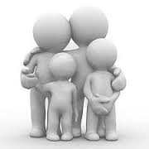
Las expectativas y la forma de reaccionar ante los sentimientos dolor de cada quien, ya sea el paciente o los familiares darán la diferencia, entre tener elementos o recursos para afrontar y sobrellevar la nueva condición de vida.

Slide 25
La adaptación familiar a la enfermedad
1) Cuando las familias son flexibles y las reglas permiten a sus miembros expresar emociones, la adaptación familiar es eficaz y continúa funcionando efectivamente aun cuando sea de forma diferente.

Slide 26
2) La adaptación ineficaz ocurre cuando los roles son rígidos o cuando las reglas familiares prohíben la expresión emocional.
La flexibilidad en roles como en reglas debe considerarse como el recurso que contribuye a que la familia resista el impacto desorganizante del estrés que ocasiona el padecimiento.

Slide 27
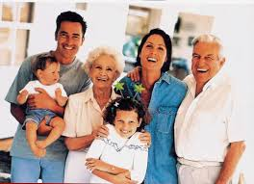
“Mientras más funcional sea una familia, contará con más recursos para manejar la enfermedad .”

Slide 28
En cuanto a los recursos de la misma, habrá que valorar:
1
la capacidad de autonomía de los diferentes miembros,
2
el estilo de comunicación,
3
si existe un sistema abierto que permita la entrada y salida de información
la existencia o no de límites de funcionamiento claros,
la capacidad o dificultad de la familia para expresar sus afectos de manera clara y directa,
la creación de relaciones nuevas y, finalmente, habilidad para resolver problemas y conflictos.

Slide 29
4
Las familias con mayor información, un mejor sostén emocional y material tienen mayor oportunidad de alcanzar una adaptación efectiva a la enfermedad
5
aquellas que viven relativamente aisladas de la sociedad, en la pobreza o que son estructuralmente inflexibles, pueden tener mayor dificultad para adaptarse
6
ACTITUD FRENTE A LA ENFERMEDAD

Slide 30


